Slide 1


Выставка-поздравление
Уважаемые преподаватели , студенты, гости сайта. Предлагаем вашему вниманию виртуальную выставку
«8 марта Международный женский день»

Slide 2

Выставка состоит из 4 разделов:
История возникновения праздника
«Пусть я жила без времени»
Люди гуманной профессии
Красота. Мода. Здоровье.

Slide 3
История возникновения праздника
8 марта 1857 года сотни работниц различных нью-йоркских фабрик и заводов собрались на массовую манифестацию с требованиями повсеместного введения десятичасового рабочего дня, светлых и сухих рабочих помещений, других улучшений условий труда, а также равной с мужчинами зарплаты. Протестующие женщины прошлись по улицам Манхеттена, выкрикивая лозунги о равноправии и ударяя предметами кухонной утвари в железные кастрюли и другую посуду. Американские журналисты метко назвали эту акцию «Маршем пустых кастрюль». Таким образом, началась история 8 Марта как дня борьбы за права женщин. После такого «отмечания» 8 Марта условия женского труда серьезно улучшились, заработная плата – выросла, а на фабриках с преобладающим женским коллективом появились профсоюзные организации.

Slide 4
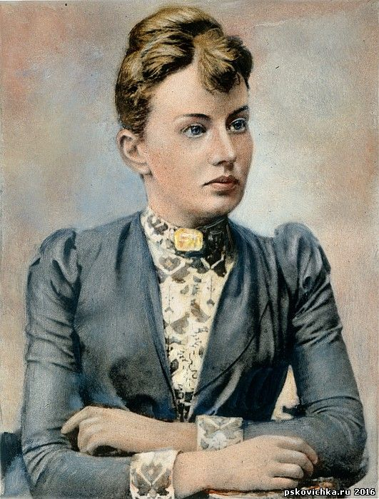
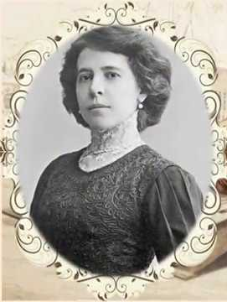
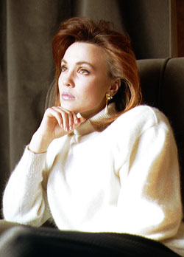

Лидия Чарская
(1878 -1937)
Татьяна Снежина
(1972 -1995)
Софья Кавалевская
(1850 -1891)
«Пусть я жила без времени»
Татьяна Снежина
Звучит песня в исполнении автора Татьяны Снежиной

Slide 5
В этом разделе выставки представлена рубрика журнала «Сестринское дело» «Лицо с обложки». Все эти женщины выпускники медицинских училищ и колледжей, достигшие профессиональных высот в своей деятельности.
Люди гуманной профессии
Профессиональная компетентность, знание высокотехнологичных
методов лечения и ухода
Трудолюбие, мастерство и любовь к профессии
Высокая культура, этика, милосердие
Самодисциплина, стремление к новым профессиональным вершинам

Slide 6
Самых ярких впечатлений,
Воплощенья всех идей,
И побольше тех мгновений,
От которых жизнь полней!

Slide 7

Спасибо за внимание
Выставку подготовила Топникова Т. В.

